Slide 2
Je vous propose de commencer par un petit test:
Fermez les yeux.
Pensez à Monna Lisa de Léonard de Vinci.
Est-ce qu'elle vous regarde ou pas?
Ses cheveux sont-ils bouclés ou raides?
C'est bon. Vous pouvez ouvrir vos yeux.(affiche images) Est-ce qu'elle vous regarde ou pas? Ses cheveux sont-ils bouclés ou raides?
L'imagerie mentale visuelle (VMI) est l'ensemble des capacités par lesquelles nous pouvons «voir» des choses qui sont quelque part ou null part. La capacité de chaque individu est differente.(affiche 1-4 vivacité) Certains ont des images mentales très vivaces proche de la perception visuelle. En revanche, certain ont des images mentales faibles. Notamment, environ deux à trois pourcent de la population ne peut pas générer des images mentales dans leur esprit. On l’appelle cela l'aphantasie.
Dans cette session, je vous invite à évaluer votre capacité à imaginer. On évalue l’image mentale en utilisant plusieurs catégories.
Je vais vous donner des exemples. (Categories 1) Penser à la forme d’un balai et d’un seau, quel objet a la forme plus longue?
Oui, la forme du balai est plus longue. Ensuite, imaginer la couleur d’un broccoli, et d’un chou fleur, alors, quel objet a la couleur la plus foncée? c’est le broccoli.
Imaginer le visage de Emanuelle Macron et de François Hollande, qui a un visage plus arrondi? La bonne réponse est François Hollande. Bravo.
Maintenant, je vais vous donner deux mots que vous devez imaginer écrit en minuscule(affiche quatre ligne).. Par exemple, les mots sont « valeur » et «espace». quel mot a au moins une lettre qui dépasse l'interligne vers le haut. La réponse est « valeur » avec la lettre ‘l’.
Est-ce que vous connaissez la position des villes sur une carte de France? Par exemple, essayer de visualizer la position de Lyon et Nantes? Laquelle de ces deux villes se situe à droite de Paris?
Penser à une pyramide et un ellipsoïde que l’on pose sur un plan. Les objets ont la pointe vers le haut. Imaginer que vous placer au dessus de ses objets. Dans cette vue de haut.. lequel apparait comme un carré? c’est la pyramide. Très bien.
Il y a trois parties dans cette batterie de tests. Au début, vous allez imaginer des senarios et évaluer la vivacité des images mentals dans l’espris. Ensuite, testez votre imagination en different categories. En final, vous pouvez voir les objects qu’on vous a demandé à imaginer en image réelle. Maintenant à vous de jouer (cliquer le bouton en-dessous de ce vidéo):

Slide 3
Consentement

Slide 4

Adjust your volume to a comfortable level and press "Continue" when you're all done.
where do you live
are you wearing an headphone?

Slide 5
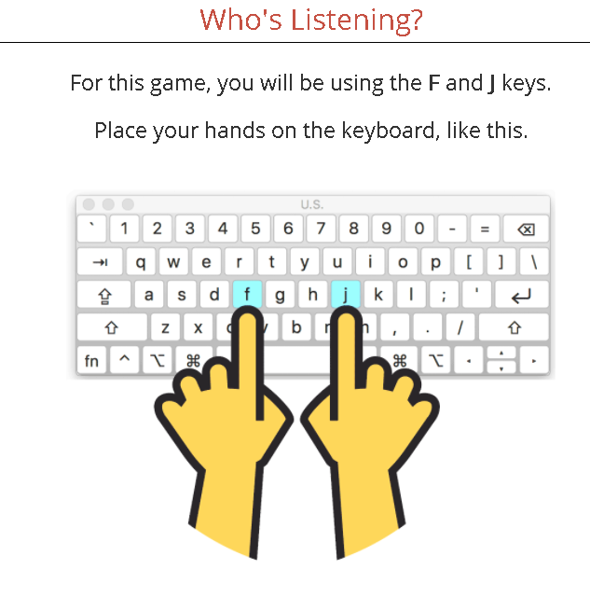

Slide 6
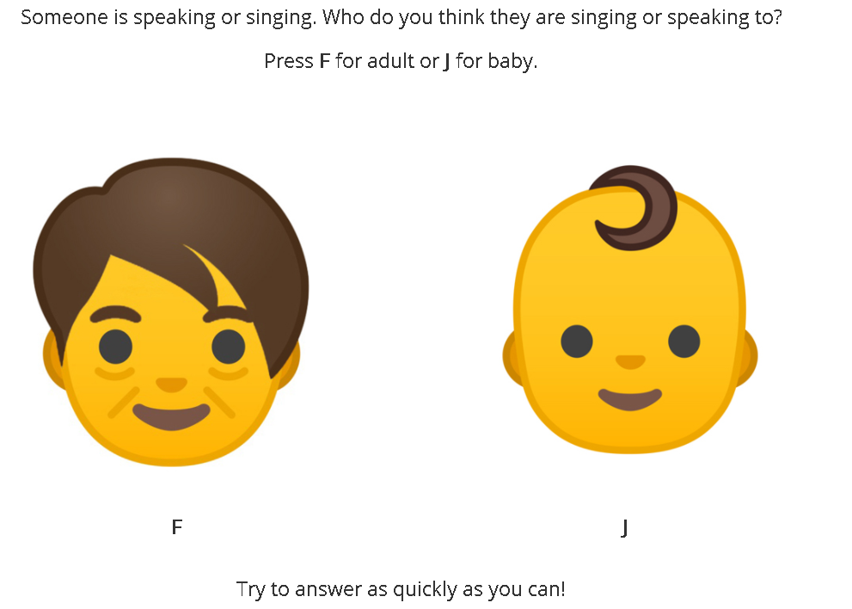

Slide 7
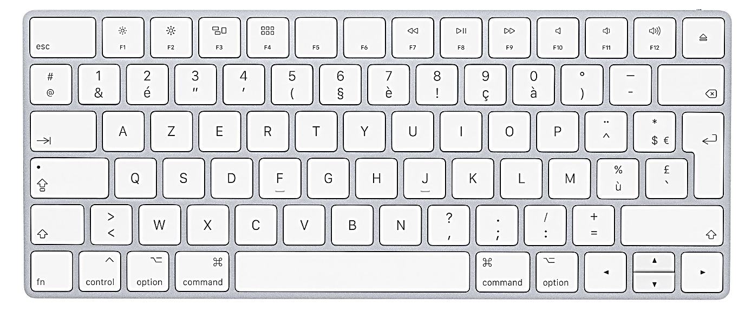

1 2 3 4 5
gauche
droite

Slide 8
1 2 3 4 5

Slide 9
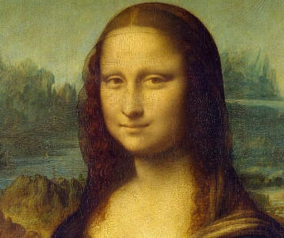
1 2 3 4 5

Slide 10

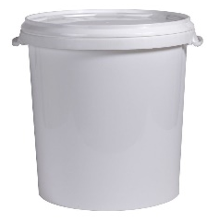

Slide 11
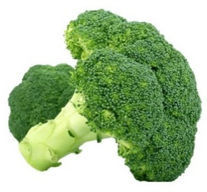
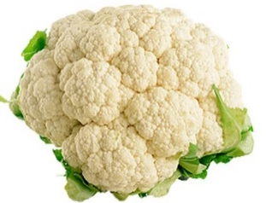

Slide 12


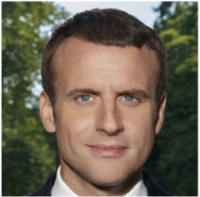
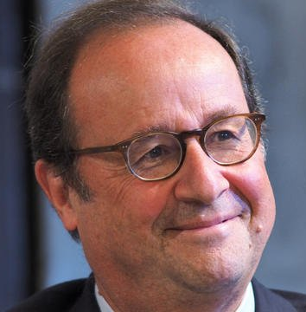
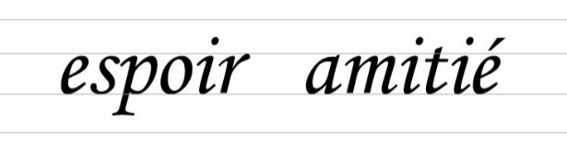
Vers le haut (t, l, h...)
Vers le bas (p, q, y...)

Slide 13
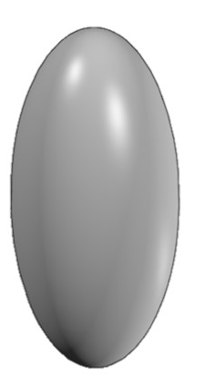
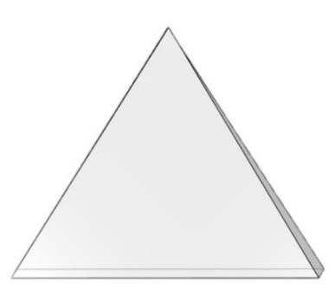
ï
Vous avez entendu :
‘vuedeface', ‘ellipsoïde', ‘pyramide', ‘ovale'.
Penser à une ellipsoïde et une pyramide que l’on pose sur un plan. Les objets ont LA POINTU VERS LE HAUT. Imaginer que vous placer en face ( ou au dessus) de ses objets. Dans cette vue de face.. lequel apparait comme un ovale?

Slide 14
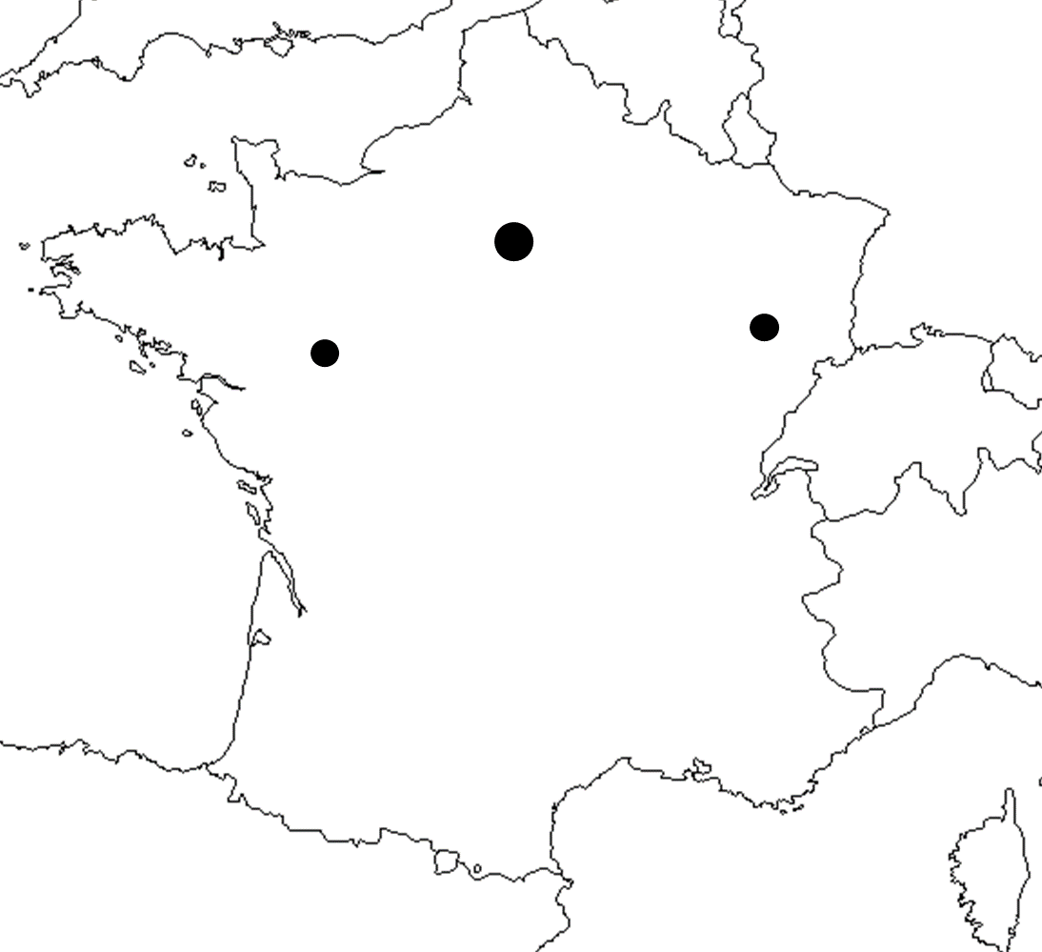
Vous avez entendu : ‘carte', ‘Angers', ‘Metz', ‘droite'. Est-ce que vous connaissez la position des villes sur une carte de France? Essayer de visualizer la position de Angers et Metz? Laquelle de ces deux villes se situe à droite de PARIS?
Notes:
Bordeaux

